Slide 1
Вінницький національний технічний університет
Пальчук Олександр Олександрович
3М-13
ЗАСТОСУВАННЯ АВТОМАТИЗОВАНИХ СИСТЕМ ДЛЯ ПРИЙНЯТТЯ УПРАВЛІНСЬКИХ РІШЕНЬ
Науковий керівник: к.е.н., доц. Білоконь Т.М
Вінниця 2015

Slide 2
Актуальність
Необхідність запровадження новітніх технологій в усіх сферах діяльності людини обумовлена всезростаючою потребою у швидкому, комплексному та систематизованому аналізі великих масивів даних, проектуванні та прогнозуванні розвитку на майбутнє для прийняття обґрунтованих рішень вже зараз. Складність, багатоваріантність та невизначеність нових завдань обумовлює необхідність активного використання в управлінській практиці систем підтримки прийняття рішень.
До того ж особливої актуальності в останній час набуває розробка спеціальних інтелектуальних засобів підтримки прийняття рішень, що полягає у створенні СППР з використанням методів математичного аналізу і моделювання та сучасних методів штучного інтелекту із застосуванням експертних систем.

Slide 3
Метою роботи є визначення особливостей процесу застосування автоматизованих систем для прийняття управлінських рішень та розробка основних напрямків і практичних рекомендацій щодо створення механізму впровадження автоматизованих систем.
Предметом дослідження є підходи, методи та принципи автоматизованих систем для прийняття управлінських рішень.
Об'єктом дослідження виступає ПАТ “Завод Палмаш”

Slide 4
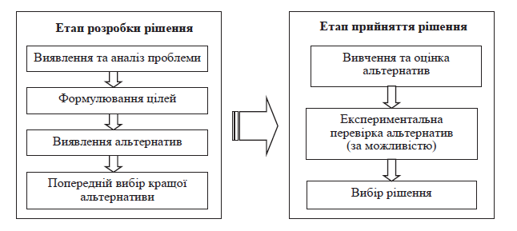
Загальна схема розробки та прийняття управлінського рішення

Slide 5
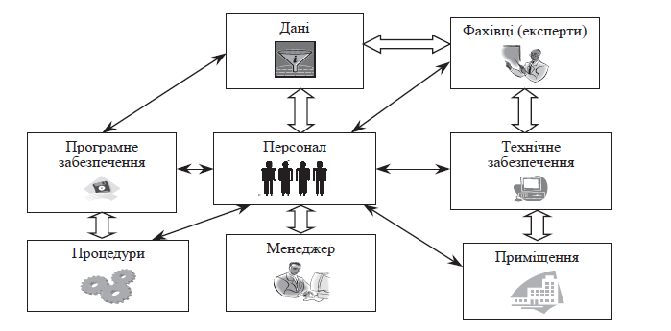
Загальна структура системи автоматизації управлінських рішень

Slide 6
СППР
Система підтримки прийняття рішень — інформаційна система, яка підтримує процес прийняття управлінських рішень у ситуаціях, які не досить добре структуровані. Такі системи не завжди називають оптимальне рішення, але за їх допомогою намагаються скерувати процес прийняття рішень у правильне русло.
- Експертні системи
- Нейронні мережі
- Нечіткі бази знань

Slide 7
SWOT-аналіз ПАТ «Завод Палмаш»
Сильні сторони | Можливості в зовнішньому ринковому середовищі
1. Наявність випуску унікальної продукції, що має попит на зовнішніх ринках 2. Наявність висококваліфікованих фахівців 3. Збереглися традиції та досвід виробництва машинобудівної продукції | 1. Відносно стабільний попит на ринках Росії та країн СНД. 2. Можливість пожвавлення внутрішнього ринку України. 3. Можливість часткового освоєння ринків Азії, Африки та Латинської Америки.
Слабкі сторони | Загрози зовнішнього ринкового середовища
1. Відсутність системи сервісного обслуговування 2. Недостатня конкурентоспроможність продукції з точки зору якості. 3. Відсутність брендів, слабка популярність на світових ринках. 4. Експорт переважно в країни СНД. 5. Відсутність портфеля перспективних розробок продукції машинобудування для впровадження у виробництво | 1. Загострення світової фінансової кризи. 2. Зростання конкуренції на ринках СНД. 3. Активна діяльність ключових конкурентів: Японія, Індія, Китай. 4. Відсутність або недостатність державних заходів для розвитку машинобудування. 5. Відсутність стабільного фінансування урядових програм за термінами та обсягами. 6. Нестабільність курсів світових валют.

Slide 8
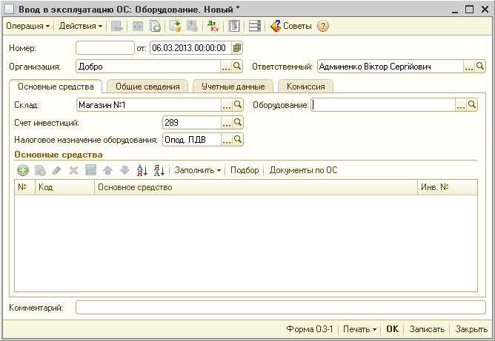
Використання пакету “1С”

Slide 9
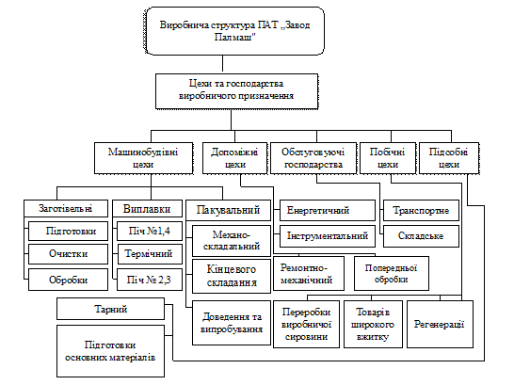
Виробнича структура ПАТ «Завод Палмаш»

Slide 10
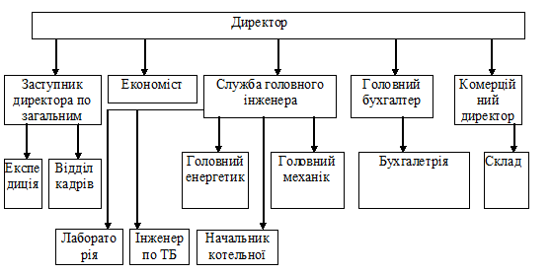
Організаційна структура ПАТ «Завод Палмаш»

Slide 11
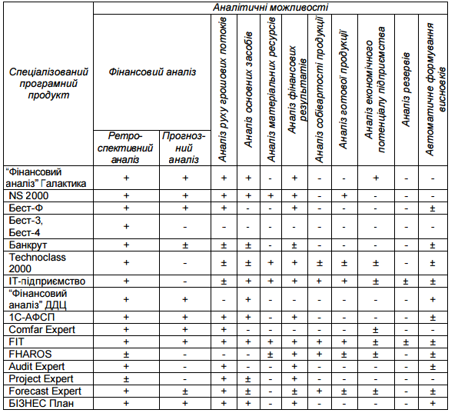
Порівняльний аналіз СППР

Slide 12
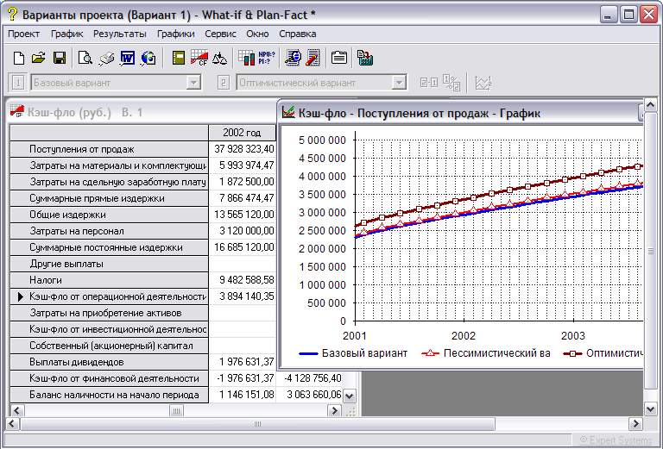
Project Expert

Slide 13
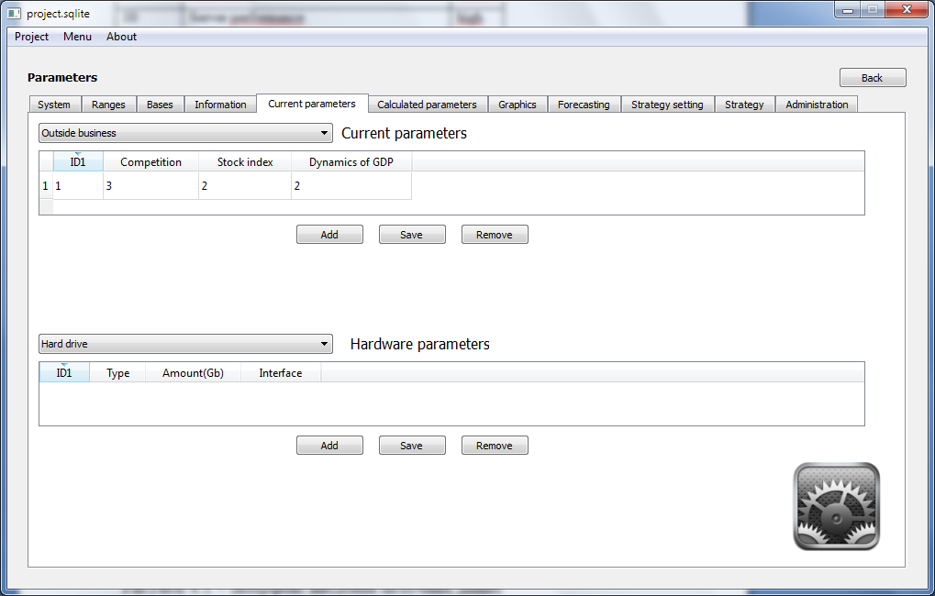
Decision making

Slide 14
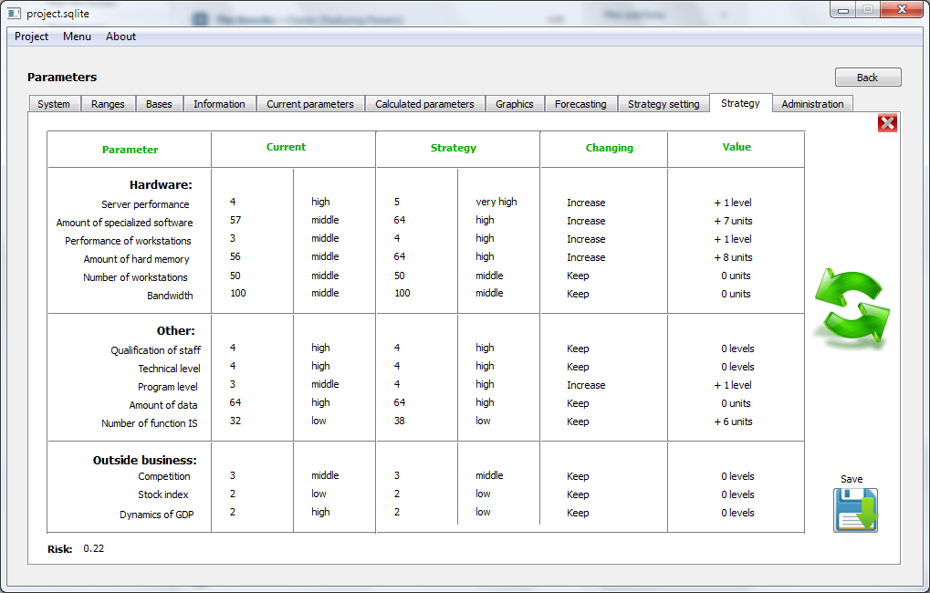
Опис стратегії розвитку

Slide 15
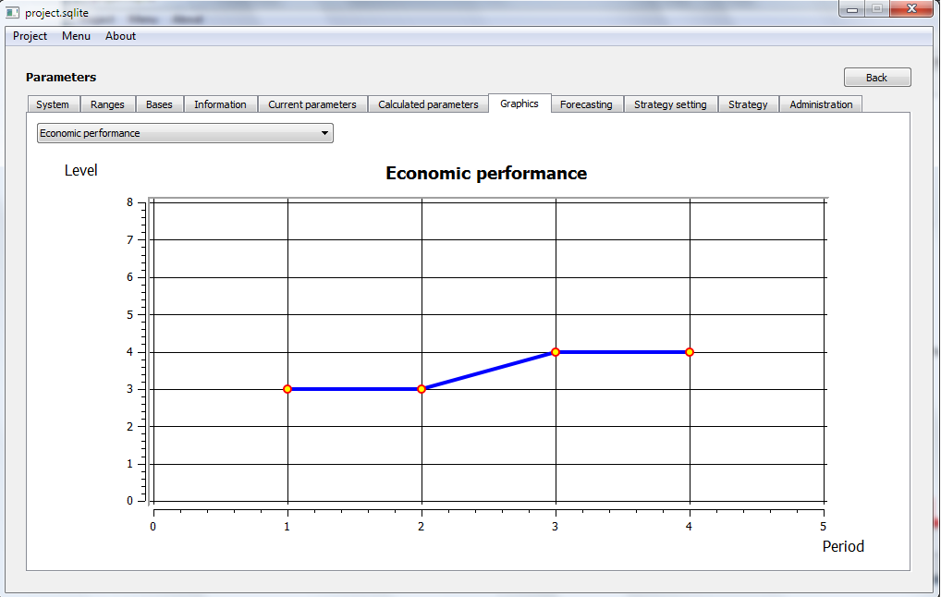
Графік зміни параметра

Slide 16
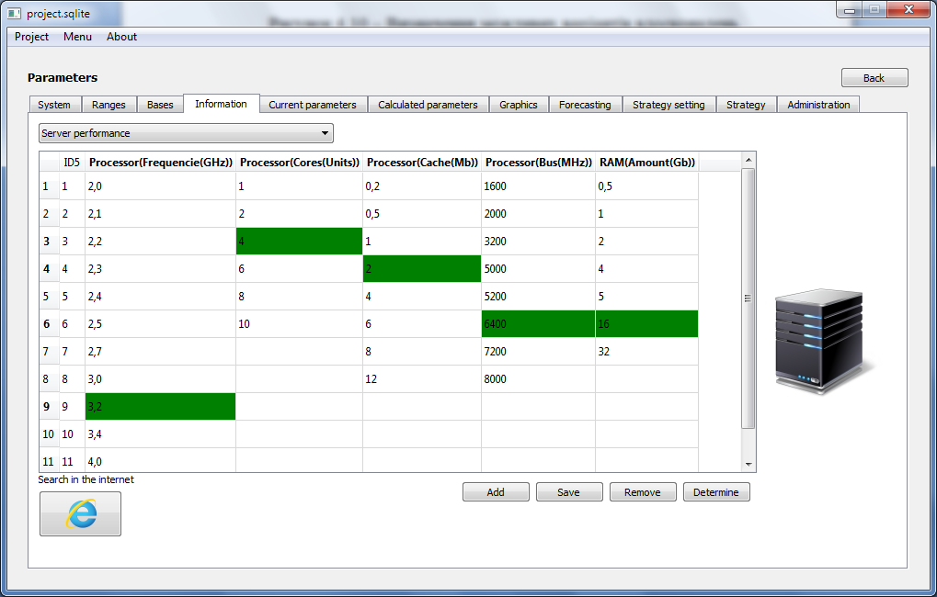
Вибір параметрів

Slide 17
Висновки
Отже, потреба у СППР обумовлена постійним зростанням вимог до ведення господарства. У підприємств збільшується об’єм інформації, яку необхідно обробляти. Оброблена інформація необхідна для прийняття рішень різного роду.
Тому доцільним є застосування системи підтримки прийняття управлінських рішень Project Expert. Така система надасть змогу більш ефективно розробляти та впроваджувати плани розвитку підприємства, вирішувати складні питання, регулювати фінансове життя. Вона відрізняється від існуючих сьогодні аналогів тим, що адаптована до умов українського ринку, є багатофункціональною, та однією із найпопулярніших на території країн СНД.
Впровадження системи Decision making на підприємстві буде коштувати приблизно 27 тис. грн. Що є доволі низьким показником та вигідним для підприємства.

Slide 18
Дякую за увагу!

